Slide 1













Slide 2

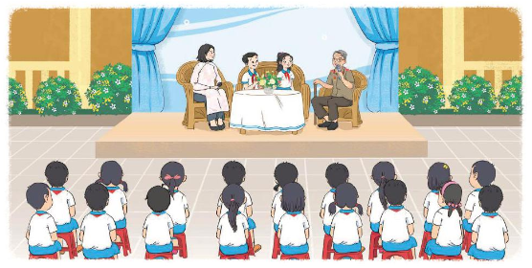
Tham gia tọa đàm về chủ đề “Đền ơn đáp nghĩa” của Đội Thiếu niên Tiền phong Hồ Chí Minh.
Đại diện các Chi đội sẽ chia sẻ sau buổi tọa đàm.

Slide 3






Slide 4

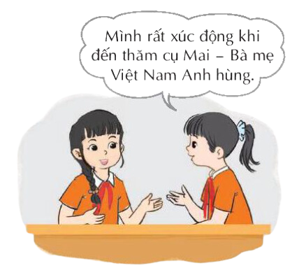
Chia sẻ về những hoạt động đền ơn đáp nghĩa ở địa phương
- Kể về một hoạt động đền ơn đáp nghĩa mà em biết hoặc đã từng tham gia.
- Chia sẻ cảm xúc của em khi tham gia những hoạt động đó.
- Trình bày ý nghĩa của các hoạt động đền ơn đáp nghĩa qua những hình thức khác nhau (bài thu hoạch, bài văn, bài thơ,...)

Slide 5

Tìm hiểu về gia đình thương binh, liệt sĩ và gia đình có công với cách mạng ở địa phương
- Nêu những tấm gương thương binh, liệt sĩ, người có công với cách mạng ở địa phương mà em biết.
- Thảo luận để xác định những thông tin cần tìm hiểu
+ Địa chỉ;
+ Hoàn cảnh gia đình;
+ ...

Slide 6



Cùng người thân tìm hiểu thêm thông tin về gia đình thương binh, liệt sĩ và gia đình có công với cách mạng ở địa phương.

Slide 7



Slide 8

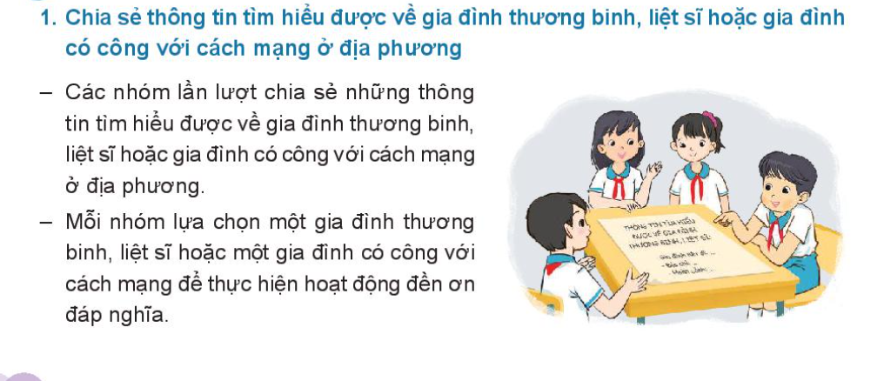
Chia sẻ thông tin tìm hiểu được về gia đình thương binh, liệt sĩ và gia đình có công với cách mạng ở địa phương
- Các nhóm lần lượt chia sẻ những thông tin tìm hiểu được về gia đình thương binh, liệt sĩ và gia đình có công với cách mạng ở địa phương.
- Mỗi nhóm lựa chọn một gia đình thương binh, liệt sĩ hoặc một gia đình có công với cách mạng để thực hiện hoạt động đền ơn đáp nghĩa.

Slide 9

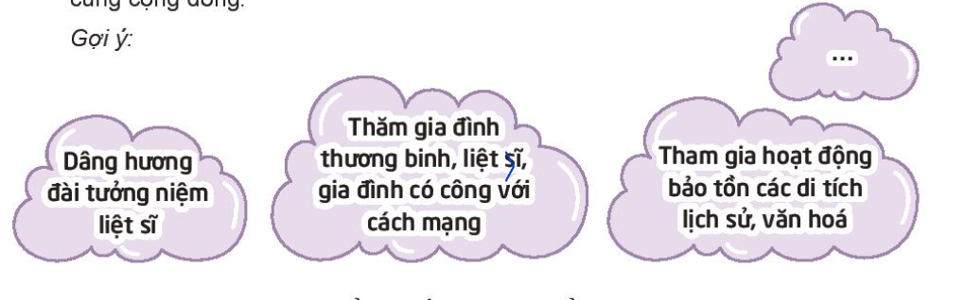
Lập kế hoạch thực hiện hoạt động đền ơn đáp nghĩa và giáo dục truyền thống ở địa phương.
- Đề xuất các hoạt động đền ơn đáp nghĩa và giáo dục truyền thống ở địa phương cùng cộng đồng
- Lựa chọn một hoạt động để lập kế hoạch cụ thể.

Slide 10
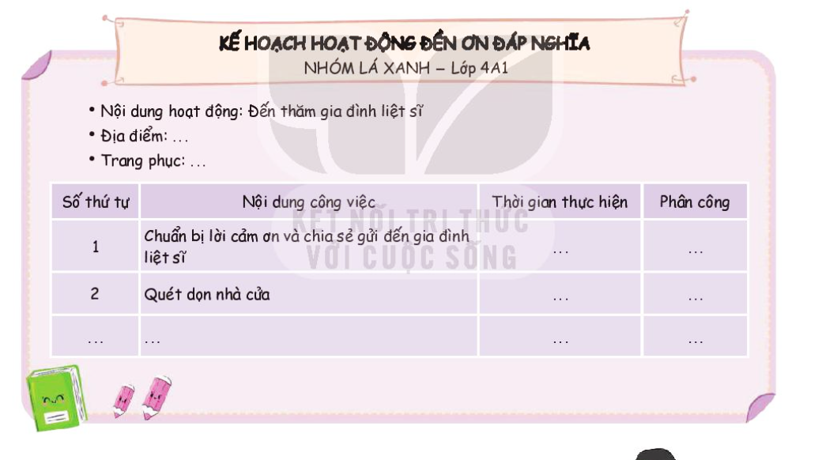

Slide 11
Cùng bạn bè, người thân thực hiện kế hoạch đền ơn đáp nghĩa

Slide 12
CẢM ƠN CÁC THẦY CÔ GIÁO VÀ CÁC BẠN
HỌC SINH !

